Slide 1
Фотоотчёт «Конструктивно-модельная деятельность. Конкурс «Юный архитектор». Группа компенсирующей направленности № 13.

Slide 2
Цель: приобщение детей 6-7 лет к социальной жизни города через конструирование.
Задачи: 1. ознакомить детей со спортивным мероприятием, которое будет проходить в России, в том числе и в Екатеринбурге, летом 2018 года, - чемпионат мира по футболу.
2. Активизировать развитие детей через деятельность в образовательных областях «познавательное развитие», «художественно-эстетическое развитие», «речевое развитие», «социально-коммуникативное развитие».
3. Продолжать формировать знания детей о здоровом образе жизни, о необходимости приобщения к спорту.
4. Прививать детям гордость за развитие малой родины – Екатеринбурга.

Slide 3
1 этап. Подготовительный. Для участия в конкурсе «Юный архитектор» ребятам были предложены на выбор темы для конструирования. Была выбрана тема чемпионата мира по футболу в 2018 году, строительство стадиона «Екатеринбург Арена».
Для ребят проведены:
1. Беседа «Чемпионат мира по футболу - 2018»;
2. Презентация «Екатеринбург - Арена»

Slide 4
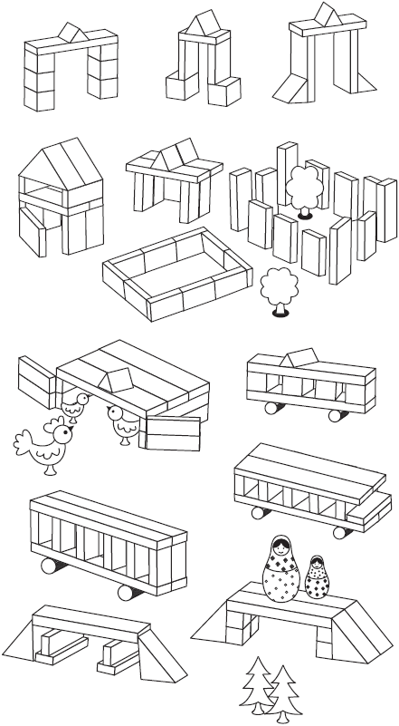
Шерстняков Иван Александрович, будущий архитектор и любитель футбола высшей лиги. Проектирует фундаментальное здание «Екатеринбург Арена – детский стадион».

Slide 5
Выбор материала для строительства. Ребята сами выбрали конструктор, наиболее подходящий для конструирования спортивного объекта.

Slide 6
2 этап. Практический. С энтузиазмом и интересными идеями мы всей группой приступили к конструированию.

Slide 7
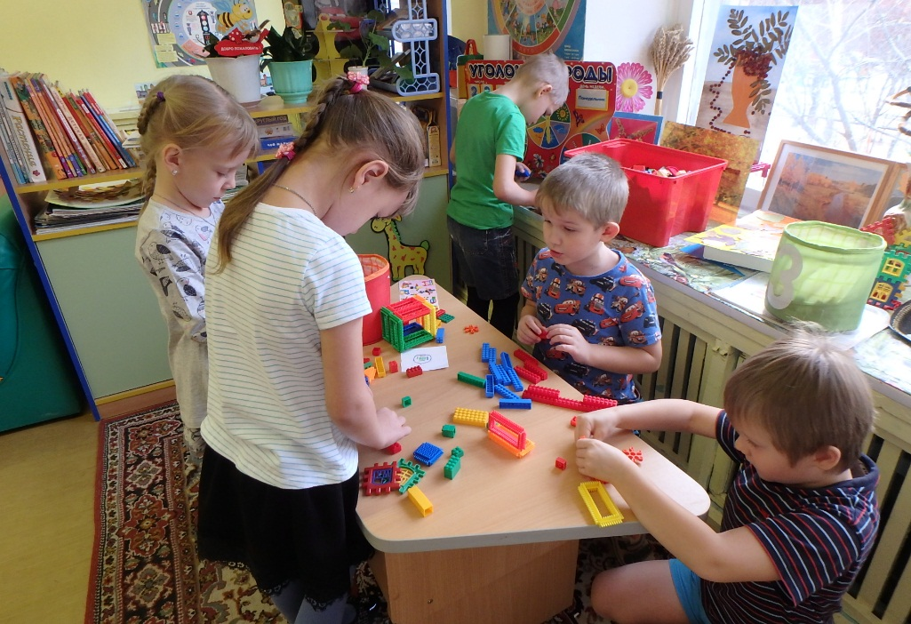
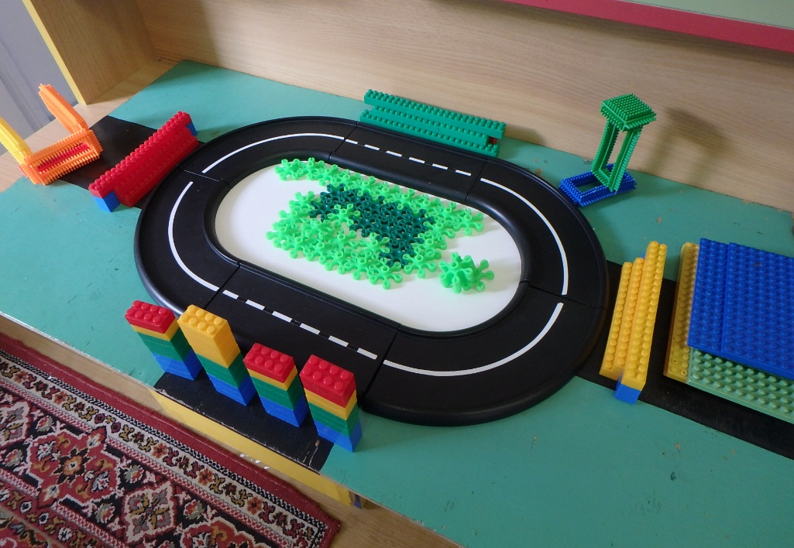

Slide 8
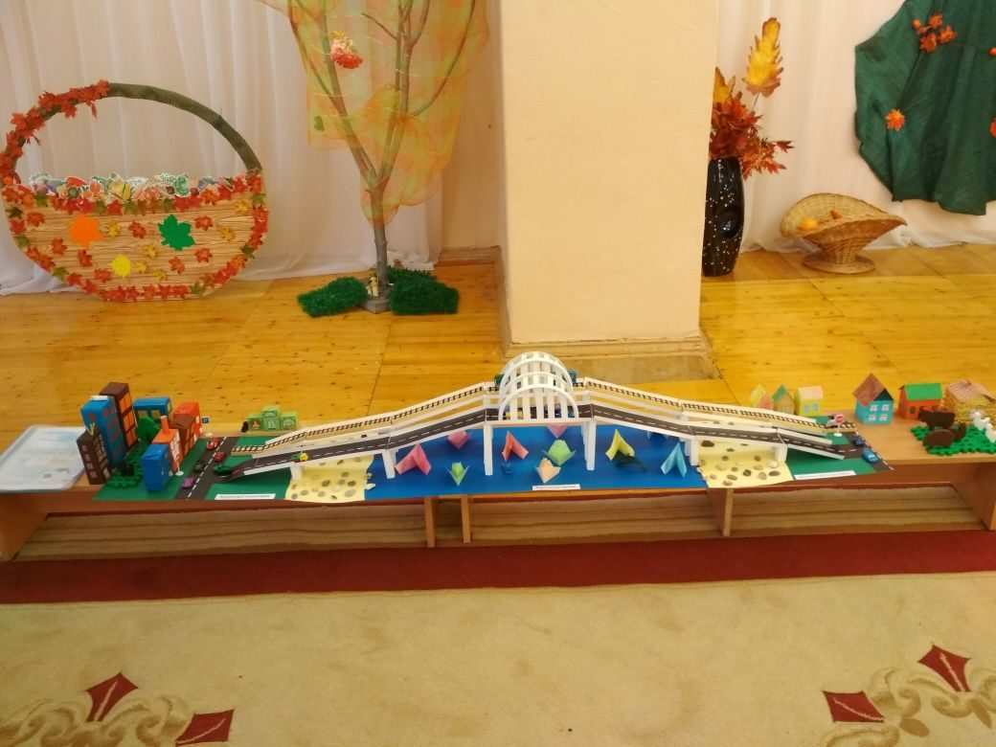
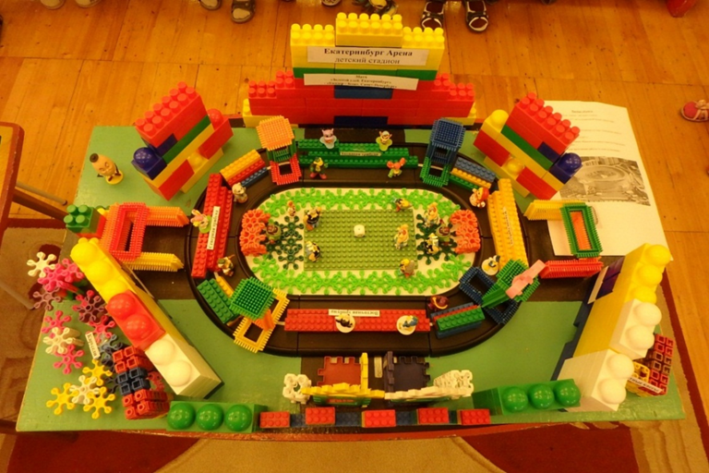
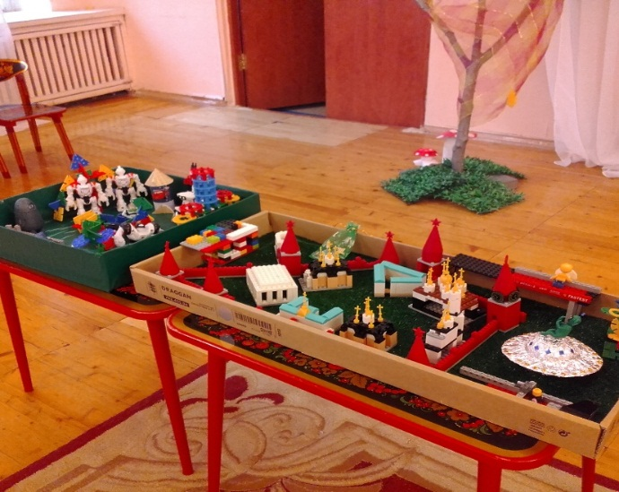
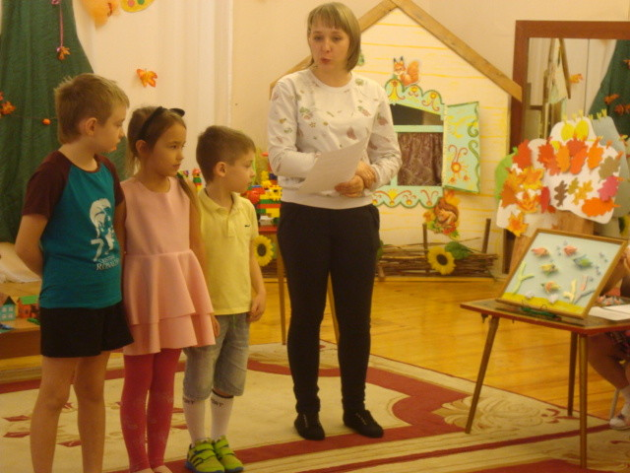
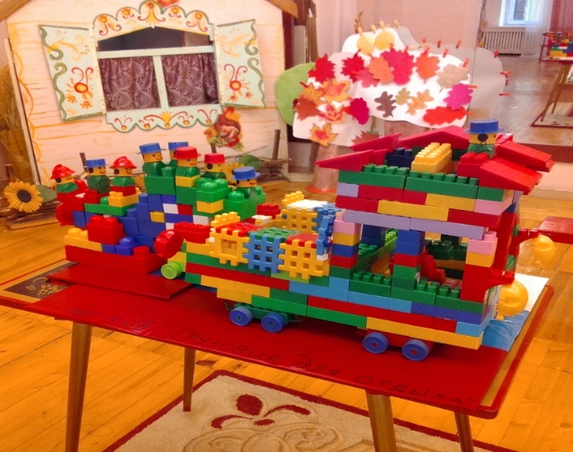
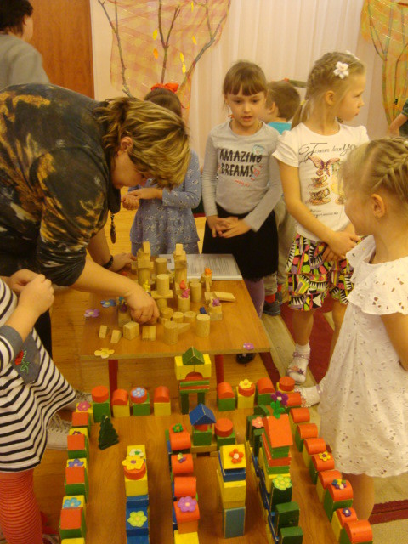
3 этап. 26.10.2017 –конкурс «Юный архитектор». Конкурсанты – группа № 8, 9, 3, 13, 12 и 6.

Slide 9
Презентация конкурсной работы «Екатеринбург Арена, детский стадион» проходила в виде краткого сообщения об основных параметрах объекта. Ребята активно и дружно произнесли девиз нашего коллектива в виде футбольной речёвки. Результатом интересной конструктивной деятельности детей и педагогов группы № 13 стали диплом и ценный приз –набор конструктора.

Slide 10
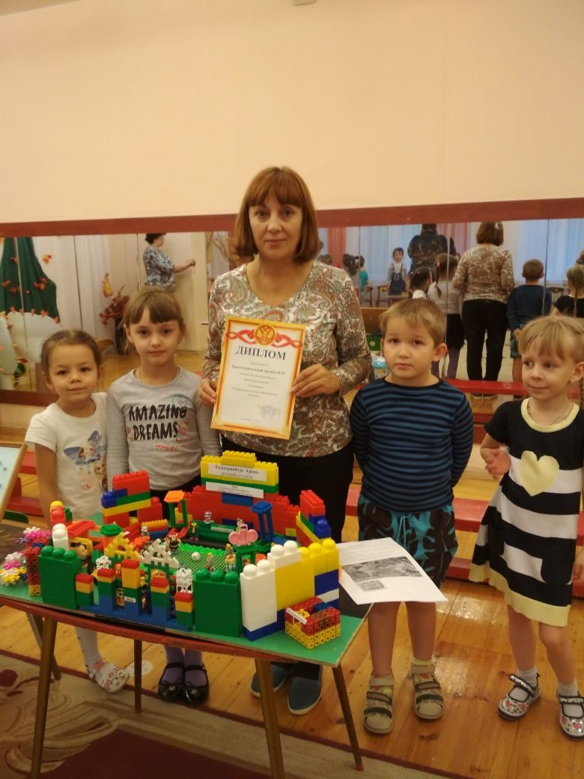
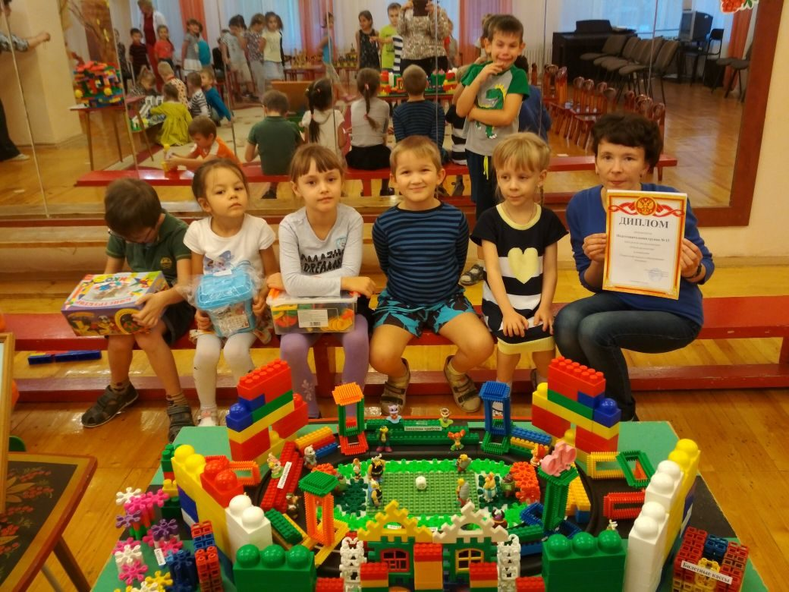

Slide 11
Спасибо за внимание!

